Slide 1
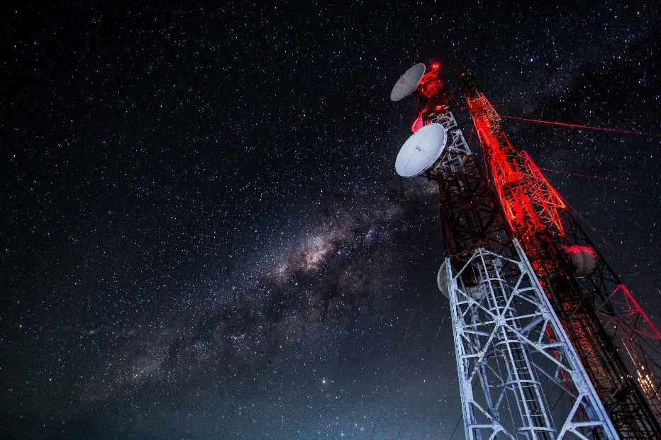
บทที่ 4 : สื่อกลางส่งข้อมูลและการมัลติเพล็กซ์ (Transmission Media and Multiplexing) Part2 สธ313 การสื่อสารข้อมูลและเครือข่ายคอมพิวเตอร์ทางธุรกิจ
อาจารย์อภิพงศ์ ปิงยศ
apipong.ping@gmail.com

Slide 2
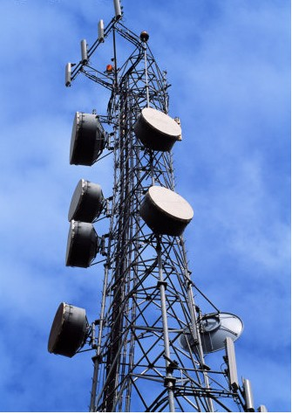
Outline
สื่อกลางส่งข้อมูลแบบไร้สาย (Wireless Media)
วิธีการแพร่สัญญาณ (Propagation Method)
คลื่นวิทยุ (Radio Frequency : RF)
ไมโครเวฟ (Terrestrial Microwave Transmission)
โทรศัพท์เคลื่อนที่ (Mobile Telephones)
อินฟราเรด (Infrared Transmission)
บลูทูธ (Bluetooth)
ไวไฟ (Wi-Fi)
การพิจารณาสื่อกลางส่งข้อมูล

Slide 3
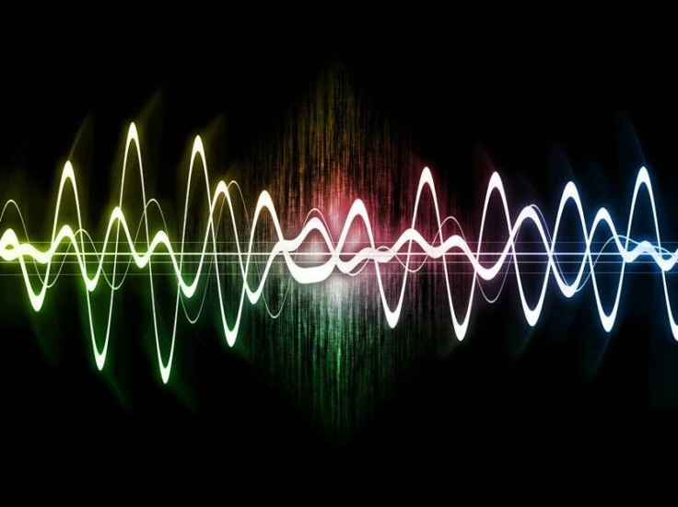
สื่อกลางส่งข้อมูลแบบไร้สาย (Wireless Media)
การสื่อสารแบบไร้สาย เป็นการส่งข้อมูลข่าวสารในรูปแบบของคลื่นแม่เหล็กไฟฟ้า
คลื่นแม่เหล็กไฟฟ้าวัดความยาวเป็นนาโนเมตร หรือไมโครเมตร และวัดความถี่เป็นเฮิร์ตซ์ (Hertz)
คลื่นแม่เหล็กไฟฟ้ามีความถี่แบบต่อเนื่องกันไปเป็นแนวช่วงกว้าง เรียกว่า สเปกตรัมคลื่นแม่เหล็กไฟฟ้า (Electromagnetic Spectrum) โดยแต่ละย่านความถี่จะใช้ประโยชน์แตกต่างกันไปตามแหล่งกำเนิด

Slide 5
วิธีการแพร่สัญญาณ (Propagation Method)
การเดินทางของคลื่นจะแพร่กระจาย (Propagation) ในรูปแบบที่แตกต่างกันของคลื่นนั้นๆ
คลื่นดิน (Ground Wave) เป็นคลื่นวิทยุความถี่ต่ำ เคลื่อนที่ไปตามความโค้งของเปลือกโลก โดยระยะทางจะขึ้นอยู่กับกำลังส่ง
คลื่นฟ้า (Sky Wave) เป็นคลื่นวิทยุความถี่สูงที่แพร่กระจายไปบนบรรยากาศชั้น ไอโอโนสเฟียร์ และสะท้อนกลับมายังโลก
คลื่นอวกาศ (Space Wave) หรือ Line-of-Sight เป็นคลื่นวิทยุความถี่สูงมาก คลื่นชนิดนี้จะไม่เคลื่อนที่ไปตามส่วนโค้งของโลก ดังนั้นเสาอากาศต้องหันหน้าชนกัน รวมถึงมีระดับความสูงเพียงพอและปรับแหงนให้ตรงแนว

Slide 7
ย่านความถี่ที่ใช้งานตามมาตรฐานที่กำหนด
Band | Range | Propagation | Application
VLF (Very Low Frequency) | 3 – 30 KHz | Ground | Long-Range Radio, Navigation
LF (Low Frequency) | 30 – 300 KHz | Ground | Radio Beacons, Navigational Locators
MF (Middle Frequency) | 300 KHz – 3 MHz | Sky | AM Radio
HF (High Frequency) | 3 – 30 MHz | Sky | Citizens Band, Ship/Aircraft
VHF (Very High Frequency) | 30 – 300 MHz | Sky and Line-of-Sight | VHF TV, FM Radio
UHF (Ultra High Frequency) | 300 MHz – 3 GHz | Line-of-Sight | UHF TV, Cellular Phones, Satellite
SHF (Superhigh Frequency) | 3 – 30 GHz | Line-of-Sight | Satellite Communication
EHF (Extremely High Frequency) | 30 – 300 GHz | Line-of-Sight | Radar, Satellite

Slide 8
วิธีการแพร่สัญญาณ (Propagation Method) [2]
ปกติจะแพร่สัญญาณโดยใช้เสาส่งสัญญาณ มีอยู่ 2 ประเภท คือ
แบบแพร่สัญญาณรอบทิศทาง (Omnidirectional) สัญญาณจะส่งออกไปทั่วทิศในอากาศ สามารถรับสัญญาณได้โดยการตั้งเสารับสัญญาณ ตัวอย่างเช่นคลื่นวิทยุ AM/FM สัญญาณโทรทัศน์ ข้อดีคือสามารถทะลุสิ่งกีดขวางได้ดี ข้อเสียคือไม่สามารถควบคุมสัญญาณให้อยู่ในพื้นที่จำกัดได้
แบบกำหนดทิศทาง (Directional) ตัวอย่างเช่นคลื่นไมโครเวฟหรือคลื่นวิทยุบางประเภท โดยอุปกรณ์รับส่งจะต้องปรับให้อยู่ในแนวระนาบเดียวกันหรือเป็นแนวเส้นตรง สามารถสื่อสารแบบจุดต่อจุดได้ (Point-to-Point) และสามารถกำหนดพื้นกระจายสัญญาณในวงจำกัดได้

Slide 10
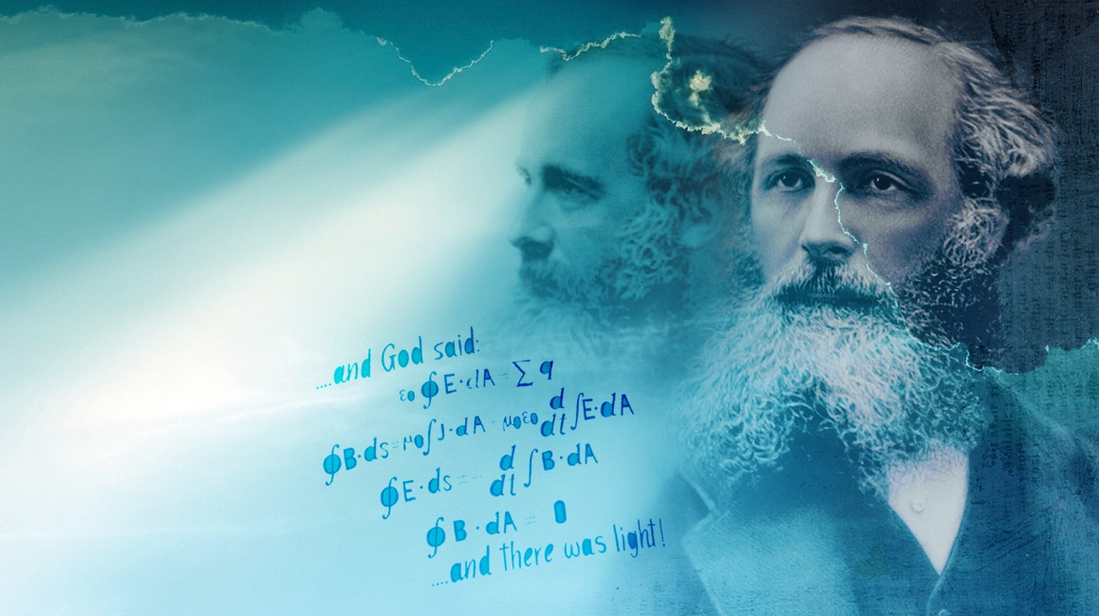
คลื่นวิทยุ (Radio Frequency : RF)
ค้นพบโดยนักฟิสิกส์ชาวสก็อตแลนด์ ชื่อ James Clerk Maxwell
เป็นคลื่นแม่เหล็กไฟฟ้าที่มีช่วงความถี่อยู่ที่ 3 KHz – 1 GHz ในช่วงแรกใช้กับคลื่นวิทยุ AM ความถี่ 530 – 1600 KHz คลื่นวิทยุ FM ความถี่ 88 – 108 MHz และสัญญาณโทรทัศน์ในช่วงปี 1950

Slide 11
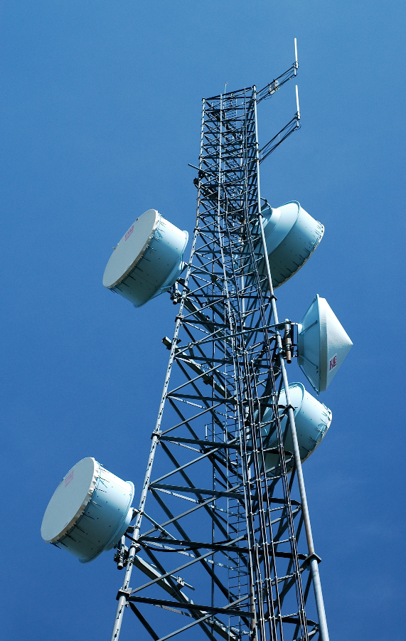
ไมโครเวฟ (Microwave Transmission)
มีช่วงความถี่ตั้งแต่ 1- 300 GHz เป็นช่วงความถี่ของโทรทัศน์และไมโครเวฟ
สามารถทะลุชั้นบรรยากาศไปยังนอกโลกได้
ส่งได้ไกลประมาณ 40 ไมล์ (64 km) หากต้องการส่งข้อมูลในระยะทางที่ไกลออกไป จำเป็นต้องมีจานรับทำหน้าที่ทวนสัญญาณ
ข้อดีคือมีแบนด์วิดธ์สูงกว่าคลื่นวิทยุประมาณ 30 เท่า และสามารถบังคับทิศทางในการส่งข้อมูลได้
ข้อจำกัดคือถูกรบกวนจากคลื่นแม่เหล็กไฟฟ้าได้ง่าย สภาพภูมิอากาศแปรปรวนสามารถส่งผลกระทบได้ ภูมิประเทศที่มีพื้นที่บดบังสัญญาณ และความโค้งของเปลือกโลก

Slide 12
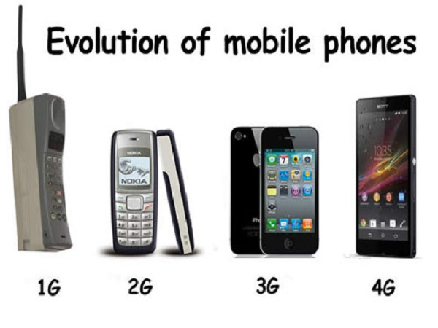
โทรศัพท์เคลื่อนที่ (Mobile Telephones)
โทรศัพท์เคลื่อนที่ มีวิวัฒนาการดังนี้
ยุค 1G (First-Generation)
ยุค 2G (Second-Generation)
ยุค 2.5G (Second-and-One-Half-Generation)
ยุค 3G (Third-Generation)
ยุค 4G (Fourth-Generation)
ยุค 5G (อยู่ระหว่างการพัฒนา...)

Slide 13
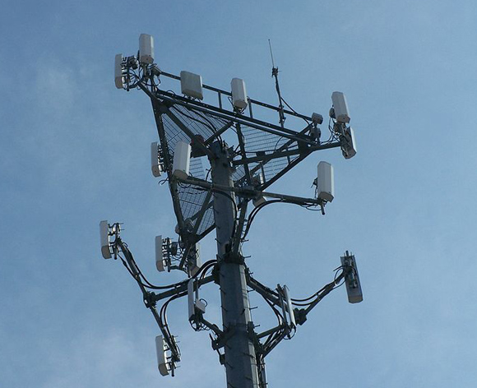
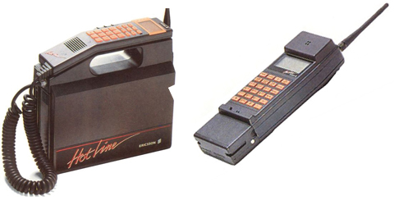
โทรศัพท์เคลื่อนที่ (Mobile Telephones) : ยุค 1G (First-Generation)
ส่งสัญญาณแบบอะนาล็อก
ใช้ย่านความถี่ 800-900 MHz โดยใช้ระบบ AMPS (Advanced Mobile Phone System)
ถูกประดิษฐ์ขึ้นที่ห้องปฏิบัติการเบลล์แล็บ
ใช้งานในอเมริกาและไทยในราวปี 1982
ข้อเสียคือคุณภาพของเสียงยังไม่ดีพอ ความเร็วในการส่งต่ำ สามารถถูกลักลอบใช้งานหรือดักฟังได้ง่าย

Slide 14
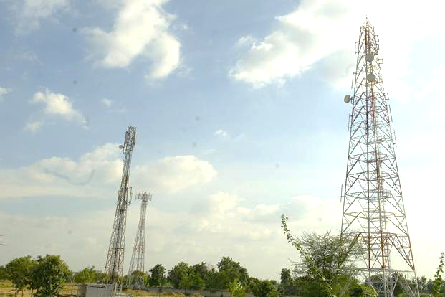
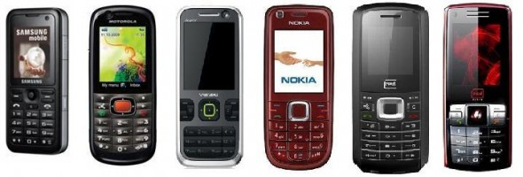
โทรศัพท์เคลื่อนที่ (Mobile Telephones) : ยุค 2G (Second-Generation)
ราวปี 1990 ได้มีการพัฒนาระบบโทรศัพท์เคลื่อนที่เป็นระบบดิจิตอล
สามารถสื่อสารได้ทั่วโลกและเป็นไปตามมาตรฐานเดียวกัน
ประกอบด้วยระบบ GSM และ CDMA
ส่งข้อมูลได้รวดเร็วกว่าระบบอนาล็อก มีระบบการเข้ารหัสเพื่อให้มีความปลอดภัยมากกว่าเดิม

Slide 15
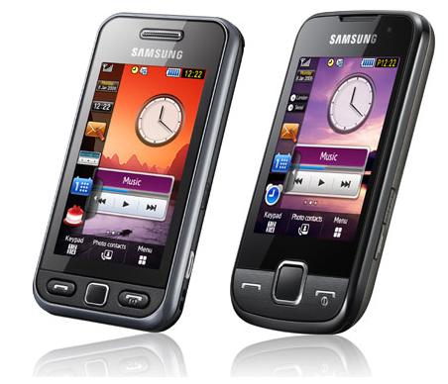
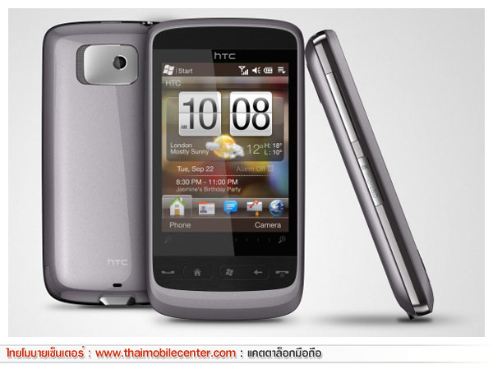
โทรศัพท์เคลื่อนที่ (Mobile Telephones) : ยุค 2.5G (Second-and-One-Half-Generation)
เป็นการขยายจากยุค 2G โดยการเชื่อมต่อเครือข่ายแบบแพ็กเก็ตสวิตชิ่งบนวงจรความเร็วสูง ทำให้สามารถสื่อสารข้อมูลได้มากกว่าข้อมูลเสียงและข้อความ
มีระบบ GPRS (General Packet Radio Service) ที่เป็นบริการส่งข้อมูลสำหรับโทรศัพท์เคลื่อนที่แบบ GSM ผ่านเครือข่ายอินเทอร์เน็ต ความเร็วสูงสุดอยู่ที่ 60 Kbps
ระบบ EDGE (Enhanced Data Rates for GSM Evolution) ที่มีความเร็วสูงกว่า GPRS คือมีความเร็ว 200-300 Kbps

Slide 16
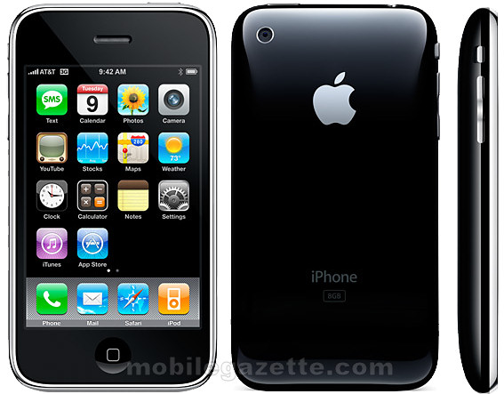
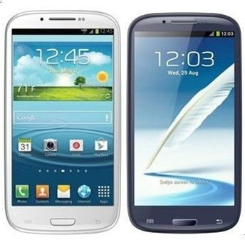
โทรศัพท์เคลื่อนที่ (Mobile Telephones) : ยุค 3G (Third-Generation)
พัฒนาในช่วงปี 1999
มีการพัฒนาเทคโนโลยีการสื่อสารของระบบโทรศัพท์เคลื่อนที่ไม่ใช่แค่การพูดคุยเท่านั้น แต่สามารถเชื่อมต่อเข้ากับเครือข่ายอินเทอร์เน็ตได้ตลอดเวลา จึงเรียกได้ว่าเข้าสู่ยุคออนไลน์อย่างแท้จริง
เพื่อดำเนินธุรกรรมบนเครือข่าย รับส่งอีเมล ใช้งานระบบมัลติมีเดีย
ความเร็วในการดาวน์โหลดข้อมูลสูงสุดอยู่ที่ 2.4 Mbps (บนระบบ CDMA 2000)

Slide 17
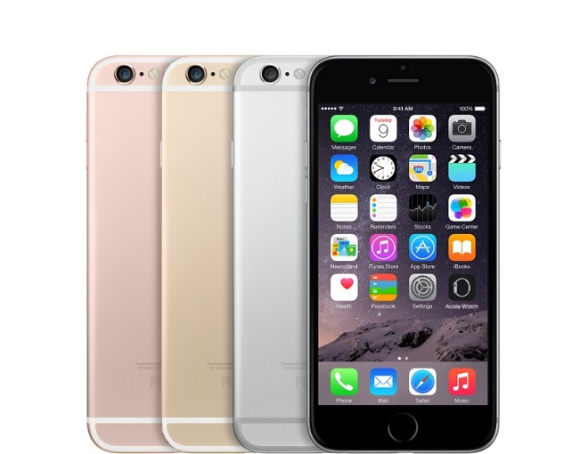
โทรศัพท์เคลื่อนที่ (Mobile Telephones) : ยุค 4G (Fourth-Generation)
เริ่มพัฒนาขึ้นในปี 2009
เป็นระบบไร้สายแบบบรอดแบรนด์ความเร็วดาวน์โหลดสูงสุดถึง 1 Gbps
สามารถรับชมรายการทีวี ภาพยนตร์ วิดีโอสตรีมมิ่ง และเกมออนไลน์ ผ่านโทรศัพท์มือถือได้
ครอบคลุมพื้นที่รัศมีกว้าง 48 Km. (มากกว่าระบบ 3G ถึง 10 เท่า)
เทคโนโลยีที่ใช้งานในยุค 4G คือ WiMAX (Worldwide Interoperability for Microwave Access) และ LTE-A (Long Term Evolution - Advanced)
เป็นเทคโนโลยีที่รองรับ IPv6

Slide 18
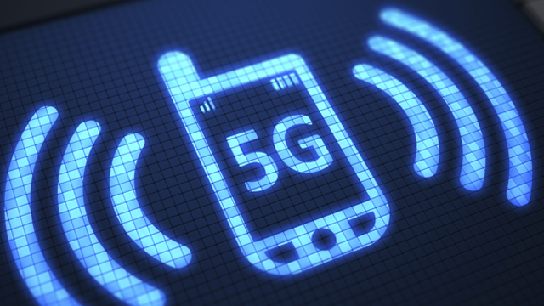
ที่มา : https://www.matichon.co.th/article/news_851345

Slide 19
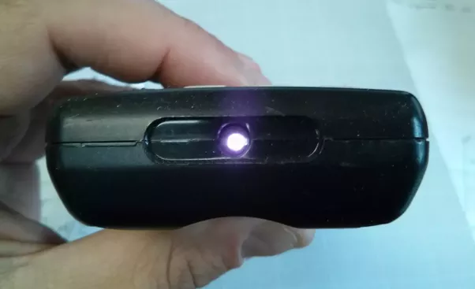
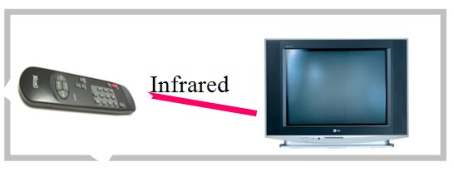
อินฟราเรด (Infrared Transmission)
มีความถี่อยู่ที่ 300 GHz – 400 THz
มักนำมาใช้เป็นอุปกรณ์รีโมทคอนโทรล
ลำแสงอินฟราเรดจะเดินทางในแนวเส้นตรง สามารถสะท้อนวัตถุผิวเรียบได้
ข้อเสียคือไม่สามารถทะลุสิ่งกีดขวางได้
สามารถรับส่งข้อมูลได้สูง 16 Mbps แต่เป็นระยะทางสั้นๆเท่านั้น

Slide 20
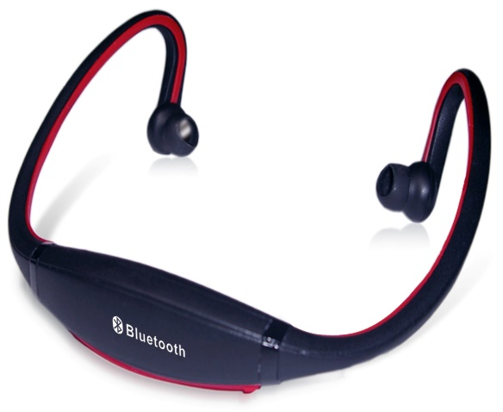
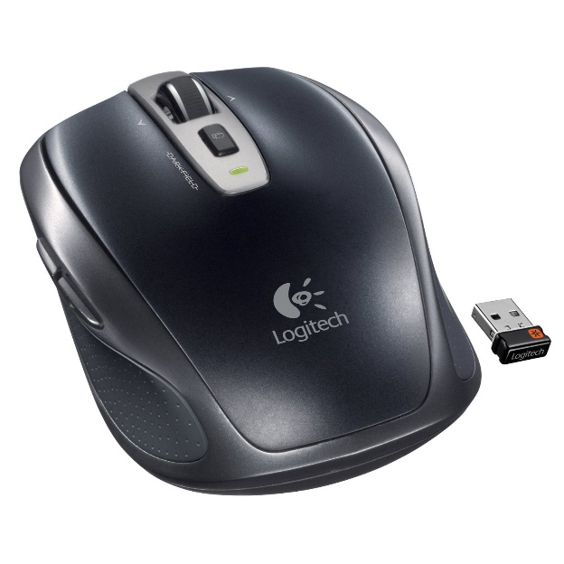
บลูทูธ (Bluetooth)
เกิดขึ้นราวปี 1994 โดย Ericsson Mobile, Sweden เพื่อใช้กับหูฟังไร้สาย
ข้อดีคือต้นทุนต่ำและใช้พลังงานต่ำ
โดยปกจะใช้ติดต่อสื่อสารไร้สายได้ภายในระยะ 10 m. สามารถสื่อสารทะลุสิ่งกีดขวางได้ และเป็นการสื่อสารแบบแผ่ออกรอบทิศทาง
มีความถี่ราว 2.4 GHz ความเร็วและระยะทางจะแตกต่างกันไปในแต่ละเวอร์ชั่น

Slide 21
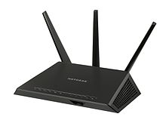
Wi-Fi
เป็นเทคโนโลยีสำหรับเครือข่าย LAN ไร้สาย (WLAN)
พัฒนาขึ้นเมื่อปี 1998 โดย Wi-Fi Alliance
มีการใช้งานอย่างแพร่หลายบนอุปกรณ์ไอทีแทบทุกชนิด
ใช้ช่วงความถี่ 2.4 GHz และ 5 GHz สามารถกระจายสัญญาณได้รอบทิศทาง หรือจะใช้แบบ Directional ก็ได้
ใช้มาตรฐาน IEEE 802.11
ใช้อุปกรณ์ Access Point (Hotspot) ในการกระจายสัญญาณให้กับอุปกรณ์อื่นๆ

Slide 22
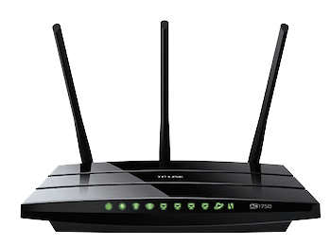
การพิจารณาการใช้สื่อกลางส่งข้อมูล
ปัจจัยที่ต้องพิจารณามีดังนี้
ต้นทุน (Cost)
ความเร็ว (Speed)
ระยะทางและการขยาย (Distance and Expandability)
สภาพแวดล้อม (Environment)
ความปลอดภัย (Security)

